Slide 1
Педагогическое образование в глобальной образовательной повестке
Совместное заседание
Координационного совета по области образования
«Образование и педагогические науки»
и ФУМО по УГСН 44.00.00
«Образование и педагогические науки»
Санкт-Петербург, РГПУ им. А.И. Герцена
12 октября 2018 года
Владимир Валентинович Лаптев

Slide 2
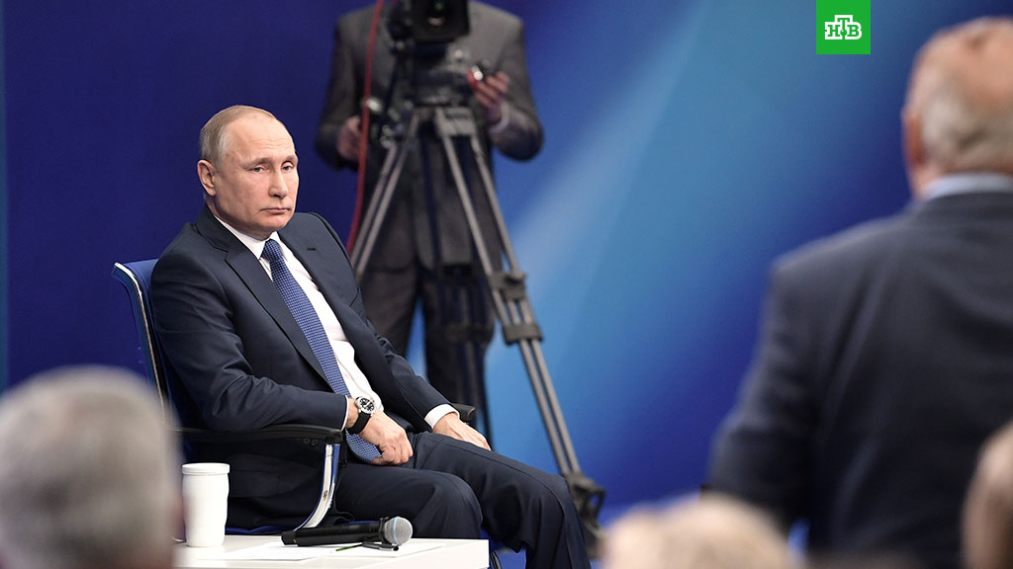
«Вопросы образования чрезвычайно важны, это одно из важнейших направлений, одно из главных направлений нашего развития и вообще развития в мире»
Встреча В.В. Путина с доверенными лицами на президентских выборах, 2018 год

Slide 3
Факторы необходимых изменений в образовании
Возрастающая сложность социально-технических систем порождает спрос на новые компетенции
Неудовлетворенность обществом современной системой образования ставит новые задачи ее модернизации
Стремительное развитие ИКТ порождает новые способы персонального и коллективного обучения

Slide 4
Источники наших представлений о будущем образования
Представления футурологов о трендах XXI века
Доклады Global Education Futures (международная платформа, объединяющая лидеров глобального образования) об изменениях в образовании
Доклады и исследования WorldSkills Russia об изменении образа рабочих профессий в экономике будущего
Проекты Агентства стратегических инициатив об изменениях в профессиональной деятельности и в образовании (форсайт-проекты развития образования в России)

Slide 5
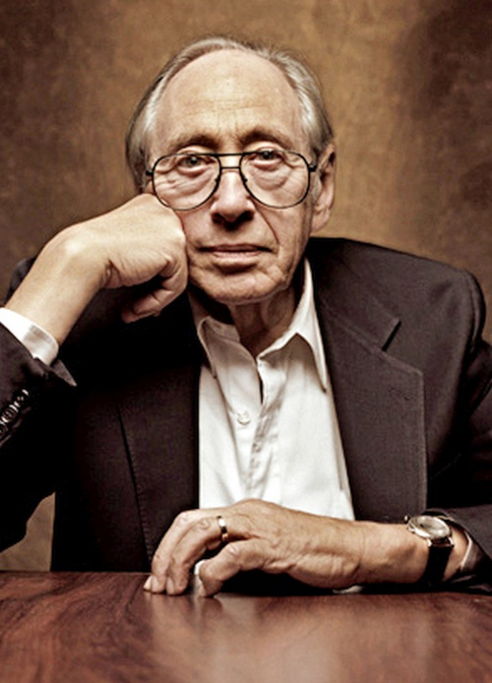
Футурологи о трендах образования XXI века
Потребление — новая форма экономической активности. Понятие «работа» является анахронизмом, продуктом промышленной революции.
Новые профессии. Новый интеллектуальный рабочий.
Фокусирование на человеческих проблемах: старости, здоровье, одиночестве, воспитании детей. Постоянное обучение.
Кардинально изменить систему массового образования. Разнообразить. Индивидуализировать. Децентрализировать. Меньше местных школ. Больше образования дома. Большая вовлечённость родителей. Больше творчества, меньше зубрёжки.
Элвин Тоффлер
(1928 - 2016)
Источник: Восемь правил Элвина Тоффлера для начала XXI века.
Доступ: http://www.izbrannoe.com/news/mysli/vosem-pravil-elvina-tofflera-dlya-nachala-xxi-veka/

Slide 6
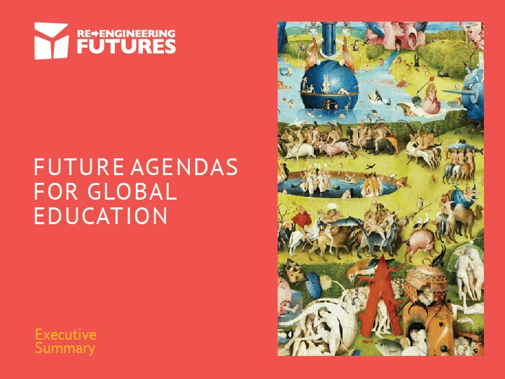
Доклад GEF «Глобальная образовательная повестка – основные ориентиры»
Развитие цифровых технологий и телекоммуникационных систем меняет способы, которыми фиксируется, передается и создается знание
Значительная часть новых решений для образования реализуется в виде технологических стартапов
Экономическая динамика задает спрос на новые типы компетенций и новые формы подготовки
Образование все больше воспринимается как процесс, который нужно сделать максимально управляемым
Изменение ценностей новой экономики приводит к расслоению учащихся: от полного равнодушия к получению образования, до увеличения сознательности в поиске своего образовательного пути
Доступ: http://www.edustandart.ru/wp-content/uploads/2015/11/Budushhee-globalnogo-obrazovaniya.pdf

Slide 7
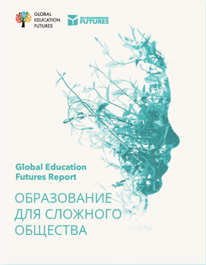
Доклад GEF
«Образование для сложного общества» (2018 г.)
Доклад об изменениях образовательных систем. Рассматриваются 4 критически важные области для перехода к образовательным системам завтрашнего дня:
Переход к непрерывному обучению на протяжении всей жизни
Переход к развитию коллективных компетенций команд, организаций, сообществ
Переход к этической ответственности образовательных систем за влияние образовательных услуг на окружающую среду
Переход к формирующим системам оценивания (формирование обучающихся лучшим качествам и помощи в продвижении к собственным целям)
Доступ: http://edu2035.org/

Slide 8

Проект Агентства стратегических инициатив «Атлас новых профессий»
До 2020 года появятся профессии:
Координатор образовательной онлайн-платформы
Ментор стартапов
Модератор
Игромастер
Тьютор
Организатор проектного обучения
Экопроповедник
Тренер по майнд-фитнесу
Поле 2020 года появятся профессии:
Разработчик образовательных траекторий
Игропедагог
Разработчик инструментов обучения состояниям сознания
Доступ: http://atlas100.ru

Slide 9


Основное изменение
Обучение в начале жизни
Обучение через всю жизнь (непрерывное образование)
с соответствующим расширением образовательной инфраструктуры за пределы школьно-вузовской системы

Slide 10
Непрерывное образование
Информальное образование (самообразование)
Индивидуальная познавательная деятельность
сопровождающая повседневную жизнь
и не обязательно носящая целенаправленный характер
Неформальное образование (дополнительное образование)
Не предполагает выдачу общепризнанного документа
(диплома или аттестата)
Формальное образование (основное образование)
Завершается выдачей общепризнанного документа
(диплома или аттестата)
Источник: Меморандум непрерывного образования Европейского Союза

Slide 11
Перспективы педагогического образования
Профессиональное педагогическое образование для профессиональной деятельности
Общекультурное педагогическое образование для эффективной жизнедеятельности

Slide 12
Ориентиры построения современного профессионального педагогического образования
На педагогическое образование оказывают влияние:
Стратегии развития общего образования
Требования стандартов общего образования и требования стандартов профессиональной деятельности
Особенности мотивации абитуриентов к будущей профессиональной педагогической деятельности
Нелинейность как характеристика современной жизни и, как следствие, образовательного процесса
Современные представления об изменении профессиональной деятельности педагога

Slide 13
Условия построения профессионального педагогического образования адекватного современности
Изменение системы образования существенно меняет требования, предъявляемые обществом к учителю, что требует междисциплинарного исследования проблем подготовки педагога в постиндустриальном обществе
Образование современного педагога должно быть подлинно университетским, т.к. именно университет призван формировать социальные установки, обеспечивающие готовность поиску нестандартных решений и ответственность за свои действия, а также актуальные компетенции, которые необходимо будет развивать в своих учениках

Slide 14
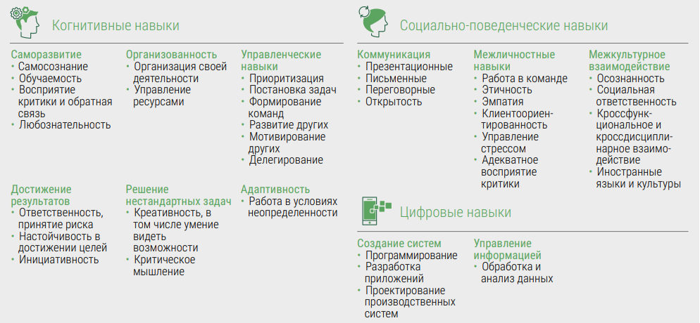
Актуальные компетенции
(Целевая модель компетенций 2025)
Источник: Доклад WorldSkills Russia «Россия 2025: от кадров к талантам». Доступ: http://d-russia.ru/wp-content/uploads/2017/11/Skills_Outline_web_tcm26-175469.pdf

Slide 15
Характерные черты подлинно университетского педагогического образования
Критическая междисциплинарность
университет вовлечен в междисциплинарный процесс создания новых знаний
Коллективный самоанализ и целевое возрождение
цели университета постоянно усложняются, миссия подвергается переосмыслению и переинтерпретации
Подвижные границы и ангажированность
университет находится в постоянном взаимодействии с обществом, социумом, рынком труда, различными сообществами в обществе знания

Slide 16
Мы должны осмыслить образование как путь к культурному сдвигу, мы должны воспринимать школу как способ изменения общества в сторону будущего, которое мы хотели бы вместе создать.
Это означает, что мы должны стремиться не из прошлого, а из будущего решить системные вызовы, которые задает нам растущий спрос на компетенции.
Это значит, что мы должны развивать образование, в котором люди будут чувствовать связность друг с другом и с актуальными проблемами общества – а не просто готовиться к профессиям, которые уже исчезают.
Источник: Доклад «Образование для сложного общества», с. 13

Slide 17
Благодарю за внимание

